Slide 1

Додавання виду 450 + 50. Перевірка віднімання дією дода­вання. Дії з іменованими числами.
Математика
3 клас
Розділ 5. Усне додавання і віднімання в межах 1000
Урок 87

Slide 2




Налаштування на урок
Оберіть геометричну фігуру, настрій якої вам сподобався.
Назвть її колір і форму

Slide 3



Перевірка домашнього завдання
Підручник
Ст.14-15

Slide 4
План уроку
Перевірка віднімання дією дода­вання.
Дії з іменова-ними числами.
Додавання виду
450 + 50
Розв’язува-ння задач виразом

Slide 5
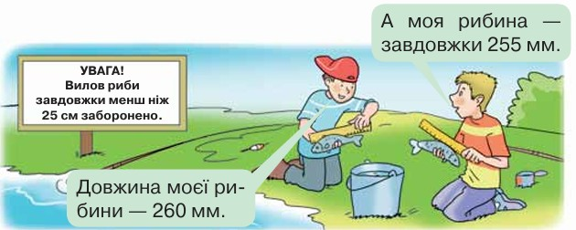
Розгляньте малюнок
Опиши ситуацію. Чи дотримуються хлопці правил риболовлі?
Підручник
Ст.13 №56

Slide 6






Виконай віднімання й перевір додаванням
480 – 140 =
340
940 – 620 =
320
340 + 140 =
480
320 + 620 =
940
170 – 50 =
120
380 – 280 =
100
120 + 50 =
170
280 + 100 =
380
Підручник
Ст.15
№67

Slide 7
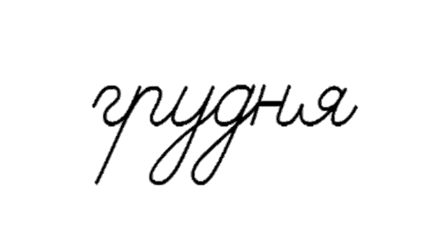




d
ц
хв
с
в
кг
(
·
)
:
Хвилинка каліграфії
мм
см
дм
м
км
135 мм =
13 см 5 мм
537 мм =
53 см 7 мм
45 см 6 мм
456 мм =
Запиши одиниці довжини від найменшої до найбільшої: 1см, 1 м, 1 мм, 1 км, 1 дм
Запишіть в сантиметрах і міліметрах довжину, подану в міліметрах.
Підручник
Ст.15
№74

Slide 8

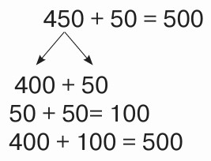
Розгляньте записи й поясніть, як знаходили суму 450 + 50.
Обчисліть з поясненням
540 + 60 =
600
890 + 10 =
900
320 + 80 =
400
670 + 30 =
700
560+110+30=
670+30=
700
230 + 120 + 50=
350+50=
400
470 – 140 + 70=
330+70=
400
Підручник
Ст.15
№68-69, 71

Slide 9
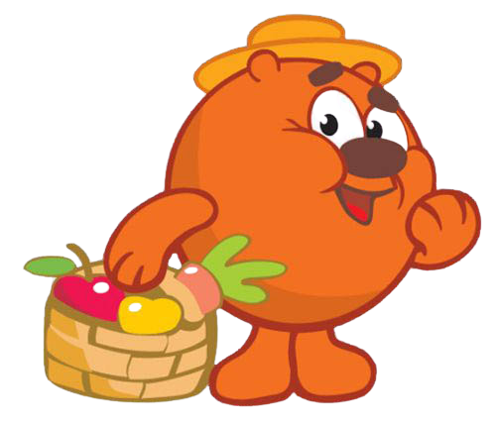
Знайдіть значення виразу с + 20
якщо с = 480, то с + 20 =
480 + 20 =
500
якщо с = 780, то с + 20 =
780 + 20 =
800
якщо с = 980, то с + 20 =
980 + 20 =
1000
Підручник
Ст.15
№70

Slide 10

Виконай дії з іменованими числами
45 м : 5 = 80дм : 10дм=
9м
30т + 170т =
860л – 230л=
200т
8
630л
110кг – 6кг ∙ 5 =
80кг
60км + 8км ∙ 5=
100км
Прочитай вирази й визнач, які з них не мають змісту.
5 л + 15 м =
5мм + 17мм=
72 см : 8 см =
24 ц : 8 дм =
9
22мм
300кг – 200м=
150 т + 50 т =
Підручник
Ст.15
№72-73
200т

Slide 11

Розв’яжіть задачу виразом
В овочесховищі було 420ц овочів. За день привезли 80ц моркви і 200ц буряків. Скільки центнерів овочів стало в овочесховищі?
Було – 420ц
Привезли – 80ц і 200ц
Стало – ?ц
200 + 80 + 420 =
700 (ц)
420 + (200 + 80) =
700 (ц)
Відповідь:
700 ц овочів стало в овочесховищі.
Підручник
Ст.16
№75

Slide 12
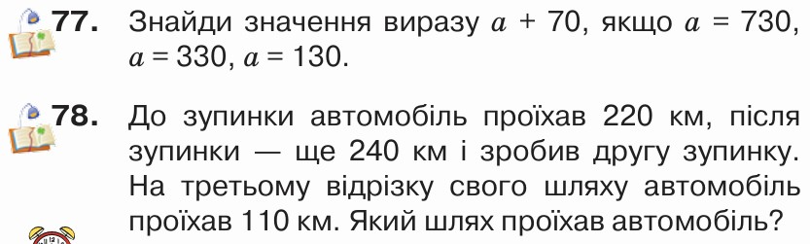

Домашнє завдання
Підручник
Ст.16

Slide 13



Рефлексія. Вправа «Мікрофон»
Якою дією дізнаємося, скільки стало?
Скільки міліметрів в 1см? 1дм?
Яке завдання на уроці було найважчим?

Slide 14
Рефлексія
Оцініть свою роботу на уроці геометричними фігурами
Було легко
Урок пролетів непомітно
Готовий/готова працювати далі
Було важко

